Slide 1
ΕΛΛΗΝΙΚΟΣ ΚΙΝΗΜΑΤΟΓΡΑΦΟΣ
2^{ο} ΓΕΝΙΚΟ ΛΥΚΕΙΟ ΗΓΟΥΜΕΝΙΤΣΑΣ
Σχολ. Έτος: 2015 - 2016

Slide 2
Ομάδα 1^{η}:Ιστορία του Ελληνικού Κινηματογράφου
Γκόγκος Ιωάννης-Μιχαήλ,
Κολιούσης Γεώργιος,
Μάνθος Κων/νος-Ιάσονας και
Μπακουλάτι Άντζελα

Slide 3
ΠΡΟΛΟΓΟΣ
Ο Κινηματογράφος, η έβδομη τέχνη όπως τον αποκάλεσε ο R. Canudo, θεωρητικός του κινηματογράφου, είναι μια σύγχρονη τέχνη που γεννήθηκε στα τέλη του 19^{ου} αιώνα και αναπτύχθηκε κατά τη διάρκεια του 20^{ου}.
Ο ελληνικός κινηματογράφος είναι από τα σημαντικότερα κομμάτια του νεοελληνικού πολιτισμού. Μπορούμε να διακρίνουμε 3 περιόδους στην ιστορική του πορεία:
Ελληνικός Κινηματογράφος
Προπολεμική περίοδος
Μετακατοχική περίοδος
Μεταπολιτευτική περίοδος

Slide 4
Προπολεμική Περίοδος
Οι Αθηναίοι πρωτοβλέπουν κινηματογράφο το 1897. Η προβολή της κινούμενης εικόνας προκαλεί ζωηρές αντιδράσεις και το καινούργιο θέαμα γίνεται μόνιμο θέμα συζήτησης και αιτία πολλών δημοσιεύσεων.
Το 1907 ανοίγει ο πρώτος κινηματογράφος στην Αθήνα. Οι αίθουσες προβολών αρχίζουν να πολλαπλασιάζονται. Έκτακτες προβολές οργανώνονται στα θέατρα. Την χρονική περίοδο μεταξύ 1910-11 γυρίζονται ορισμένες βουβές κωμωδίες μικρού μήκους από τον σκηνοθέτη – ηθοποιό Σπύρο Δημητρακόπουλο, ο οποίος ερμηνεύει και τους περισσότερους ρόλους των ταινιών, με το ψευδώνυμο “Σπυρίδιον".

Slide 5
Το 1914 ιδρύεται η κινηματογραφική εταιρία "Άστυ Φιλμ" και αρχίζει η παραγωγή ταινιών μεγάλης διάρκειας.
Την χρονική περίοδο 1928- 1931 μεγαλουργεί η κινηματογραφική επιχείρηση "Νταγκ- Φιλμ" που λειτουργούσε ήδη από το 1918 και ασχολήθηκε με ιστορικές ταινίες και την κινηματογράφηση λογοτεχνικών έργων.
Μέσα στα δύσκολα χρόνια της Κατοχής που ακολουθεί, ο Φίνος ιδρύει τη "Φίνος Φιλμ" (1942) που έμελλε να σφραγίσει την ιστορία του Ελληνικού κινηματογράφου. Μέσα στην κατοχή γυρίζονται δύο σημαντικές ταινίες, “Η φωνή της καρδιάς” (1943, σε σκηνοθεσία Δ. Ιωαννόπουλου) και “Χειροκροτήματα” (1944, σε σκηνοθεσία Γ. Τζαβέλα).

Slide 6
Μετακατοχική Περίοδος
Ο δεύτερος παγκόσμιος πόλεμος τελειώνει το 1945, αλλά όχι για τους Έλληνες. Στην ταραγμένη εποχή που ακολουθεί από τα Δεκεμβριανά μέχρι το τέλος του εμφύλιου, οι ταινίες που γυρίζονται είναι πολύ λίγες. Πολλοί καλλιτέχνες ταλαιπωρούνται με διώξεις, κυνηγητά και εξορίες.
Ξεχωριστές ταινίες για το ελληνικό σινεμά που ανέδειξαν νέους δημιουργούς, έχουμε με το ξεκίνημα του 50. “Πικρό Ψωμί” (1951 σε σκηνοθεσία Γ. Γρηγορίου), “Μαγική πόλη”, “ο Δράκος” (1953,1956 σε σκηνοθεσία Ν. Κούνδουρου), η “Στέλλα”, “Το κορίτσι με τα μαύρα” (1955,1956 σκηνοθεσία Μ. Κακογιάννη), “Η κάλπικη λίρα” (1955 σε σκηνοθεσία Γ. Τζαβέλα). Την ίδια περίοδο ξεκινά και η κανονική παραγωγή της Φίνος φιλμ. Γυρίζονται φιλμ όλων των ειδών και γίνονται μερικά απίστευτα ρεκόρ εισιτηρίων.

Slide 7
Την δεκαετία του 1960, ο ελληνικός κινηματογράφος μπαίνει σε μια περίοδο μεγάλης ακμής. Δημιουργούνται πολλές εταιρίες παραγωγής που ανεβάζουν τον αριθμό των ταινιών σε μεγάλο βαθμό, συγκρίσιμο με τις διεθνείς παραγωγές.
Ο ελληνικός κινηματογράφος ανοίγει τα σύνορα του. Έλληνες ηθοποιοί γίνονται διεθνείς σταρ. Πολλές ελληνικές ταινίες βραβεύονται ή είναι υποψήφιες για μεγάλα βραβεία. Έχουμε ανάπτυξη όλων των ειδών σε ελληνοποιημένη μεταφορά (π.χ τα μιούζικαλ του Γιάννη Δαλιανίδη).

Slide 8
Μεταπολιτευτική Περίοδος
Η μεταπολίτευση φέρνει μια αναγέννηση όλων των δημιουργικών δυνάμεων του κινηματογράφου. Η μεγάλη παραγωγή της δεκαετίας του 60, δεν πρόκειται να επαναληφθεί. Νέοι κινηματογραφιστές καταθέτουν καινούργιες ιδέες και χαράζουν τη δική τους διαδρομή. Το ελληνικό σινεμά μπαίνει σε μια διαφορετική περίοδο.
Όμως αυτή η φόρα που παίρνει ο κινηματογράφος με τη μεταπολίτευση και την είσοδο νέων δημιουργών, δεν κρατάει για πολύ. Η τηλεόραση είναι νέο μέσο για την Ελλάδα και η άνοδος της μουδιάζει το κοινό που αποσύρεται σιγά σιγά από τις κινηματογραφικές αίθουσες. Η τηλεόραση επίσης απορροφά πολλούς από τους δημιουργούς του κινηματογράφου.

Slide 9
Η δεκαετία του 80 μπαίνει με την κυριαρχία του βίντεο. Η μεγαλύτερη παραγωγή σε βιντεοταινίες με πολύ κακής ποιότητας υλικό γίνεται αυτή τη περίοδο. Οι κινηματογράφοι ο ένας μετά τον άλλο γίνονται σούπερ μάρκετ. Το σινεμά μοιάζει να περνάει μια περίοδο νάρκης. Παρόλα αυτά δεν είναι λίγοι οι δημιουργοί που επιμένουν και καταφέρνουν να ξαναβραβευτεί το ελληνικό σινεμά στο εξωτερικό, να ξαναφέρει το κοινό στις αίθουσες.
Η τελευταία δεκαετία σημαδεύεται από την είσοδο νέων δημιουργών στο χώρο του κινηματογράφου, που του ξανάδωσαν την φρεσκάδα που του έλειπε. Μαζί με τους κορυφαίους δημιουργούς που αποτελούν σταθερές αξίες έκαναν το κοινό να ξαναγαπήσει το σινεμά. Και παρόλο που οι ελληνικές ταινίες αντιμετωπίζουν ακόμα προβλήματα διανομής, ο ελληνικός κινηματογράφος έχει μπει σε πολύ καλό δρόμο και έχει λαμπρό μέλλον.

Slide 10
Γενικός Απολογισμός
Ο Ελληνικός Κινηματογράφος, αν και διαθέτει σήμερα και σκηνοθέτες ικανούς αλλά και τεχνικά μέσα, εν τούτοις έχει ακόμα πολύ δρόμο να διανύσει, για να φτάσει στο επίπεδο του καλού διεθνούς κινηματογράφου. Γεγονός είναι, ότι ο ελληνικός κινηματογράφος, για να ανταποκριθεί στις εμπορικές του ανάγκες, εναρμονίζεται, κατά μεγάλο βαθμό, με τις στοιχειώδεις προτιμήσεις του μεγάλου κοινού. Αλλά οι λίγοι παραγωγοί και σκηνοθέτες, που, παραμένουν προσκολλημένοι στις ευγενείς φιλοδοξίες τους, παρουσιάζουν, πάντοτε σχεδόν με υλική ζημιά, ταινίες αξιώσεων, πρέπει να ενισχυθούν τιμητικά από το κράτος, ή, εν πάση περιπτώσει, να τυγχάνουν όλων των ενδεδειγμένων διευκολύνσεων.

Slide 11
Ομάδα 2^{η}: Οι Μεγαλύτεροι σκηνοθέτες, μουσικοσυνθέτες και σεναριογράφοι της Ελλάδος.
Αικατερίνη Χρυσικοπούλου,
Ειρήνη Σκιαδά και
Χριστίνα Μίχου

Slide 12
ΣΚΗΝΟΘΕΤΗΣ:ΘΕΟΔΩΡΟΣ ΑΓΓΕΛΟΠΟΥΛΟΣ
Ο Θόδωρος Αγγελόπουλος (Αθήνα, 27 Απριλίου 1935 - 24 Ιανουαρίου 2012) ήταν Έλληνας σκηνοθέτης, σεναριογράφος και παραγωγός κινηματογράφου. Έχει τιμηθεί με βραβεία στην Ελλάδα και το εξωτερικό για την προσφορά του στον κινηματογράφο, με σπουδαιότερο της καλύτερης ταινίας με τον Χρυσό Φοίνικα στο Φεστιβάλ των Καννών το 1998 για την ταινία Μια Αιωνιότητα και μια Μέρα.

Slide 13
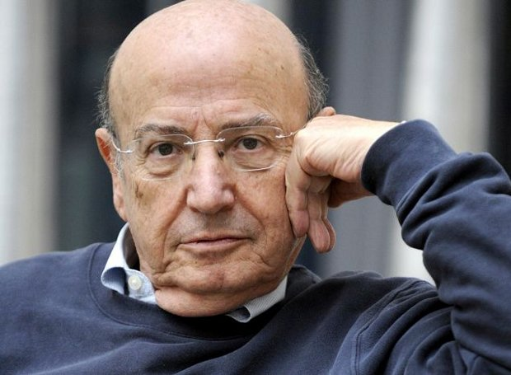
Φιλμογραφία
Η Εκπομπή
Αναπαράσταση (ταινία)
Μέρες του '36
Ο θίασος
Οι κυνηγοί
Μέγας Αλέξανδρος
Αθήνα, επιστροφή στην Ακρόπολη
Ταξίδι στα Κύθηρα
Ο Μελισσοκόμος
Τοπίο στην ομίχλη
Το Μετέωρο Βήμα του Πελαργού
Το βλέμμα του Οδυσσέα
Μία αιωνιότητα και μία μέρα
Τριλογία - Ι. Το λιβάδι που δακρύζει
Τριλογία - ΙΙ. H σκόνη του χρόνου
Τριλογία - ΙΙΙ. Η άλλη θάλασσα

Slide 14
ΣΚΗΝΟΘΕΤΗΣ: ΜΙΧΑΛΗΣ ΚΑΚΟΓΙΑΝΝΗΣ
Ο Μιχάλης Κακογιάννης (11 Ιουνίου 1921 - 25 Ιουλίου 2011) ήταν Κύπριος ηθοποιός και σκηνοθέτης της αγγλικής σκηνής την περίοδο 1941 με 1951, ενώ ήταν διευθυντής της Κυπριακής Ώρας στο BBC την ίδια περίοδο και ως ηθοποιός στο αγγλικό θέατρο από το 1945 έως το 1951. Από το 1951, που εγκαταστάθηκε στην Αθήνα όπου αφιερώθηκε στη σκηνοθεσία θεατρικών παραστάσεων και από το 1952, στον ελληνικό κινηματογράφο. Τιμήθηκε με πολλά βραβεία σκηνοθεσίας. Μιλούσε αγγλικά, γαλλικά και ιταλικά και ήταν μόνιμος κάτοικος της Πλάκας. Απεβίωσε στις 25 Ιουλίου 2011 σε νοσοκομείο.

Slide 15
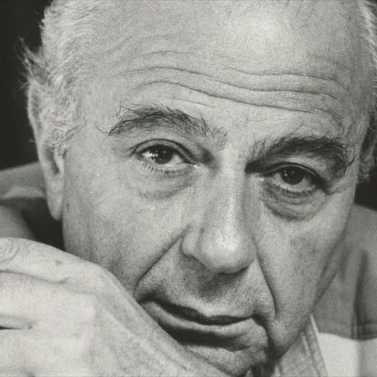
ΦΙΛΜΟΓΡΑΦΙΑ
Κυριακάτικο ξύπνημα
Στέλλα
Το κορίτσι με τα μαύρα
Το τελευταίο ψέμα
Eroica
Χαμένο Κορμί
Ηλέκτρα
Αλέξης Ζορμπάς
Όταν τα ψάρια βγήκαν στη στεριά
Τρωάδες
Αττίλας '74
Ιφιγένεια
Γλυκειά πατρίδα
Πάνω, κάτω και πλαγίως
Ο βυσσινόκηπος

Slide 16
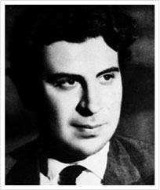
ΣΥΝΘΕΤΗΣ:ΜΙΚΗΣ ΘΕΟΔΩΡΑΚΗΣ
Ο Μίκης Θεοδωράκης (γεν. 1925), Κρητικής καταγωγής, αποτελεί έναν από τους σημαντικότερους σύγχρονους Έλληνες μουσικοσυνθέτες. Παράλληλα υπήρξε πολιτικός, πρώην υπουργός, 4 φορές βουλευτής του ελληνικού κοινοβουλίου και ακτιβιστής τιμημένος με το Βραβείο Ειρήνης Λένιν (1983).

Slide 17
Μουσικό έργο
Ο Μίκης Θεοδωράκης έγραψε όλα τα είδη της μουσικής: όπερες, συμφωνική μουσική, μουσική δωματίου, ορατόρια, μπαλέτα, χορωδιακή εκκλησιαστική μουσική, μουσική για αρχαίο δράμα, για θέατρο, για κινηματογράφο, έντεχνο λαϊκό τραγούδι, λαϊκά ορατόρια, μετασυμφωνικά έργα.

Slide 18
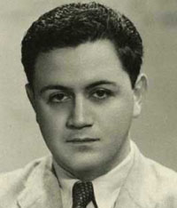
ΜΟΥΣΙΚΟΣΥΝΘΕΤΗΣ: ΜΑΝΟΣ ΧΑΤΖΙΔΑΚΗΣ
Ο Μάνος Χατζηδάκης (Ξάνθη 23 Οκτωβρίου 1925 – Αθήνα 15 Ιουνίου 1994) υπήρξε κορυφαίος Έλληνας μουσικοσυνθέτης και ποιητής. Θεωρείται ο πρώτος που συνέδεσε με το έργο του, θεωρητικό και συνθετικό, τη λόγια μουσική με τη λαϊκή μουσική παράδοση. Πολλά από τα εκατοντάδες έργα του αναγνωρίζονται σήμερα ως κλασικά.

Slide 19
ΕΡΓΟ ΩΣ ΣΥΝΘΕΤΗΣ
"Μαρσύας" (1950),
"Έξι Λαϊκές Ζωγραφιές" (1951),
"Το Καταραμένο Φίδι" (1951)
Ερημιά" (1958
"Χοηφόρους" (1950) από την "Ορέστεια" του Αισχύλου.
"Μήδεια" (1956)
"Κύκλωπας" (1959)
"Βάκχες" (1962)
"Εκκλησιάζουσες" (1956)
"Λυσιστράτη" (1957)
"Όρνιθες" (1959)
"Ο Θάνατος του Διγενή“ (1950)
"Ιονική σουίτα" (1952)
"Για μια μικρή λευκή αχιβάδα" (1947)
"Ο Κύκλος του C.N.S." (1954, αφιερωμένο στον Carlos Novi Sanchez για το θάνατο του κοινού τους φίλου Ετιέν Ρέρυ).

Slide 20
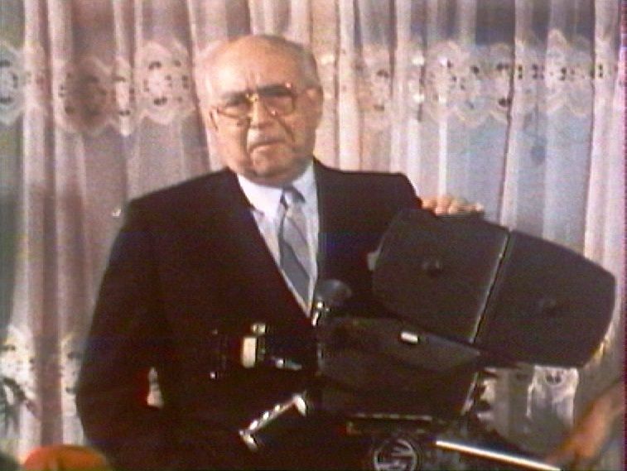
ΣΕΝΑΡΙΟΓΡΑΦΟΣ: ΑΛΕΚΟΣ ΣΑΚΕΛΛΑΡΙΟΣ
Ο Αλέκος Σακελλάριος (7 Νοεμβρίου 1913 - 28 Αυγούστου 1991) ήταν Έλληνας θεατρικός συγγραφέας, στιχουργός, δημοσιογράφος και σκηνοθέτης. Εξαιρετικά δημοφιλής και παραγωγικός, υπήρξε από τους σημαντικότερους ανανεωτές της μεταπολεμικής νεοελληνικής κωμωδίας.

Slide 21
ΕΡΓΟΓΡΑΦΙΑ
Παπούτσι από τον τόπο σου, 1946
Λατέρνα Φτώχεια και Φιλότιμο, 1955
Η θεία απ` το Σικάγο, 1957
Αστέρω, 1959
Το Ξύλο βγήκε από τον Παράδεισο, 1959
Η Αλίκη στο Ναυτικό, 1961
Η Νύφη το`σκασε, 1962
Θα σε κάνω Βασίλισσα, 1964
Η Σωφερίνα, 1964
Μοντέρνα Σταχτοπούτα, 1965
Η Κόρη μου η Σοσιαλίστρια, 1966
Ο Στρίγγλος που έγινε Αρνάκι, 1967
Μια τρελή τρελή Σαραντάρα, 1970
Η Θεία μου η Χίπισσα, 1970
Η Ρένα είναι οφσάιντ, 1972

Slide 22
ΣΕΝΑΡΙΟΓΡΑΦΟΣ: ΓΙΑΝΝΗΣ ΔΑΛΙΑΝΙΔΗΣ
Γεννήθηκε στην Θεσσαλονίκη στις 31 Δεκεμβρίου του 1923 και μεγάλωσε από θετούς γονείς. Ξεκίνησε την καριέρα του ως χορευτής και χορογράφος χρησιμοποιώντας το καλλιτεχνικό ψευδώνυμο «Γιάννης Νταλ». Από το 1958 άρχισε να γράφει σενάρια για κινηματογραφικές ταινίες. Το πρώτο του σενάριο ήταν για την ταινία «Το Τρελοκόριτσο». Την σκηνοθετική του καριέρα την ξεκίνησε το 1959 με την ταινία «η Μουσίτσα» και ακολούθησε την ίδια χρονιά η ταινία «Λαός και Κολωνάκι». Το 1961 ξεκίνησε η συνεργασία του με την Φίνος Φιλμς με την ταινία «Ο Κατήφορος». Η ταινία σημείωσε μεγάλη επιτυχία και η καριέρα του Δαλιανίδη εκτινάχτηκε. Ακολούθησε η δημιουργία μιας σειράς ταινιών, κυρίως Μιούζικαλ, ένα είδος στο οποίο διακρίθηκε ιδιαίτερα. Συνολικά έχει σκηνοθετήσει περισσότερες από 60 ταινίες, στις περισσότερες από τις οποίες έχει γράψει το σενάριο ο ίδιος. Από την δεκαετία του 1970 εργάστηκε και στην τηλεόραση δημιουργώντας αρκετές τηλεοπτικές σειρές, οι περισσότερες απ' τις οποίες σημείωσαν μεγάλη επιτυχία. Πέθανε το Σάββατο 16 Οκτωβρίου 2010 σε ηλικία 87 ετών.

Slide 23
^{ΕΡΓΟΓΡΑΦΙΑ}
Η μουσίτσα (1959)
Ένας βλάκας και μισός (1959)
Ζητείται ψεύτης (1961)
Νόμος 4000 (1962)
Η κυρία του κυρίου (1962)
Κάτι να καίει (1964)
Τέντυ μπόι αγάπη μου (1965)
Ένα έξυπνο έξυπνο μούτρο (1965)
Οι θαλασσιές οι χάντρες (1966)
Η Παριζιάνα (1969)
Μια τρελή τρελή σαραντάρα (1970)
Καμικάζι αγάπη μου (1983
Το κοροϊδάκι της δεσποινίδος (1960) )
Ο ατσίδας (1962)
Μερικοί το προτιμούν κρύο (1962)
Ένα κορίτσι για δύο (1963)
Η χαρτοπαίχτρα (1964)
Κορίτσια για φίλημα (1965)
Ραντεβού στον αέρα (1966)
Γοργόνες και μάγκες (1968) Το κοροϊδάκι της πριγκηπέσας (1971)
Έλα να αγαπηθούμε ντάρλινγκ (1984)

Slide 24
Ομάδα 3^{η}: Ηθοποιοί και ατάκες που έμειναν στην ιστορία
Γκοργκόλης Κων/νος,
Δάλλας Ευάγγελος,
Ευαγγέλου Σπυρίδων-Μιχαήλ και
Λιόντος Ευάγγελος

Slide 25
Κατά καιρούς στην πλούσια ιστορία του ελληνικού κινηματογράφου έχουν περάσει πολλοί ηθοποιοί , οι οποίοι με τις ασύγκριτες ερμηνείες τους έχουν χαρίσει στιγμές συγκίνησης και άφθονου γέλιου στο κοινό.
Παρακάτω θα παρουσιαστούν ορισμένοι από τους πιο σημαντικούς ηθοποιούς του ελληνικού κινηματογράφου και ορισμένες από τις κορυφαίες ατάκες τους καθώς και ηθοποιοί νεότερης γενιάς γνωστοί περισσότερο από τηλεοπτικά σήριαλ.

Slide 26
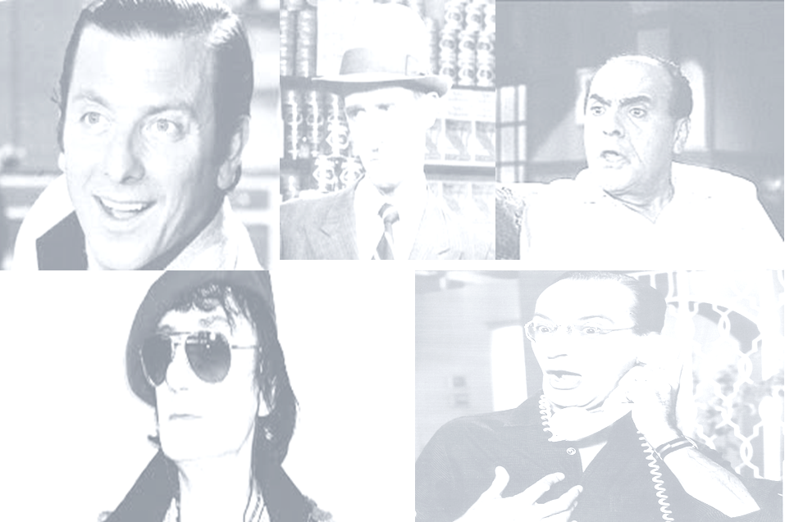
Κώστας Βουτσάς
Ο Κώστας Βουτσάς γεννήθηκε το 1931 στην Αθήνα και μεγάλωσε στη Θεσσαλονίκη από προσφυγική οικογένεια
Σπούδασε στη Δραματική Σχολή του Μακεδονικού Ωδείου απ' όπου αποφοίτησε το 1953
Χαρακτηριστικές ταινίες: Μερικοί το προτιμούν κρύο (1962), Η χαρτοπαίχτρα (1964), Κορίτσια για φίλημα (1965)
Χαρακτηριστικές Ατάκες:
Έχω και κότερο. Πάμε μια βόλτα;
Καατίνα, σαλαμάκι,
Πάρτα… φέρτα
Φσστ..Μπόινγκ

Slide 27
Βασίλης Αυλωνίτης
Γεννήθηκε και μεγάλωσε στο Θησείο. Στο θέατρο πρωτοεμφανίστηκε το 1924 στην οπερέτα του Το κορίτσι της γειτονιάς
Στον κινηματογράφο πρωτοεμφανίστηκε το 1929.Συνολικά πρωταγωνίστησε ή εμφανίστηκε σε μικρότερους ρόλους σε 75 ταινίες. Είχε ήρεμη προσωπική ζωή, ενώ φέρεται να έχει κάνει δύο γάμους.
Χαρακτηριστικές ταινίες: Άλλος για το εκατομμύριο (1964), Ο Κλέαρχος, η Μαρίνα και ο κοντός (1961), Λατέρνα,φτώχεια και γαρύφαλλο (1957)
Χαρακτηριστικές ατάκες:
Πνεύμα και Ηθική,
Ωρέ που πάμε ρε

Slide 28
Ντίνος Ηλιόπουλος
Γεννήθηκε στην Αλεξάνδρεια της Αιγύπτου το 1915, από Έλληνες γονείς.
Έκανε το ξεκίνημά του στο θεατρικό σανίδι το 1944 στο έργο του Λέο Λεντς, «Κυρία, σας αγαπώ»
Η πρώτη από τις πολλές κινηματογραφικές συμμετοχές του Ηλιόπουλου έγινε το 1948 με την ταινία «Εκατό χιλιάδες λίρες».
Χαρακτηριστικές ταινίες: Το κοροϊδάκι της δεσποινίδος (1960) , Μερικοί το προτιμούν κρύο (1963), Θανασάκης ο πολιτευόμενος (1954)
Χαρακτηριστικές Ατάκες:
Είμαστε μια ωραία... Ατμόσφαιρα!,
Στρίβειν δια του αρραβώνος

Slide 29
Νίκος Σταυρίδης
Ξεκίνησε την καριέρα του το 1929 στο μουσικό θέατρο, συμμετέχοντας σε επιθεωρήσεις, οπερέτες και παραστάσεις βαριετέ
Έπαιξε για πρώτη φορά στη μεγάλη οθόνη το1950 στην ταινία του Νίκου Τσιφόρου: Έλα στο θείο, 1950
Χαρακτηριστικές Ταινίες: Η ωραία των Αθηνών 1953, Ο χαζομπαμπάς 1967
Χαρακτηριστικές Ατάκες:
Θέτε πορτοκαλάδα από πορτοκάλια? –Όχι από μούσμουλα!

Slide 30
Στάθης Ψάλτης
Γεννήθηκε στο Βέλο Κορινθίας στις 27 Φεβρουαρίου του 1951
Έπαιξε σε πολλές ταινίες του ελληνικού κινηματογράφου, αλλά και στο θέατρο. Έγινε ιδιαίτερα δημοφιλής μαζί με την Καίτη Φίνου στη δεκαετία του 1980
Έχει παίξει πολλούς ρόλους στην καριέρα του κατά το πλείστον κωμικούς.
Χαρακτηριστικές Ταινίες: Καμικάζι αγάπη μου (1983), Βασικά καλησπέρα σας (1982), Έλα να αγαπηθούμε ντάρλινγκ (1984)
Χαρακτηριστικές Ατάκες:
Μανούλι, είσαι να τη βρούμε,
Κούλα, πολύ κωλόπαιδο ο Κυριάκος!, και ,Κούλα με την κουλάρα σου! ,
Βασικά, καλησπέρα σας να πούμε

Slide 31
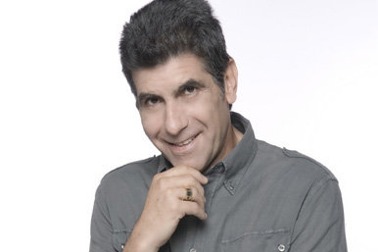
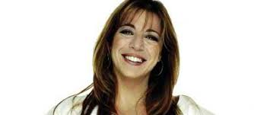
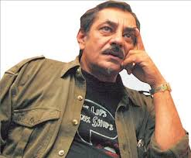
Γιάννης Μπέζος
Γεννηθείς την 10^{η} Σεπτεμβρίου του 1956 στην Αθήνα.
Χαρακτηριστικές ταινίες: Οι Απαράδεκτοι , Ευτυχισμένοι Μαζί , Εκείνες και εγώ , Της Ελλάδος τα Παιδιά.
Χαρακτηριστικές ατάκες:
Οι άντρες αγάπη μου σήμερα είναι ΦΛΟΥ-ΦΛΗ-ΔΕΣ ,
Ανορεξίες βλέπω ,
Έλα να σου δείξω πως αγαπάει ο Πειραιάς.

Slide 32
Δήμητρα Παπαδοπούλου
Γεννηθείσα το 1957 στην Αλεξάνδρεια της Αιγύπτου.
Σπούδασε αγγλική φιλολογία.
Χαρακτηριστικές ταινίες:Οι Απαράδεκτοι , Οι Τρεις Χάριτες , Σ’αγαπώ - Μ’αγαπάς .
Χαρακτηριστικές ατάκες:
Θοδωρή εγώ πότε θα γίνω Μάνα ,
Ο Σπύρος θέλει έρωτες , τί να κάνω; , Εγώ τον Σπύρο τον στήριξα. Ποιος δούλευε όταν σπούδαζε ο Σπύρος; Αυτός. Αλλά εγώ, ας πούμε, τον στήριζα.

Slide 33
Ελένη Ράντου
Γεννηθείσα στις 12 Νοεμβρίου του 1963 στο Αιγάλεω.
Σπούδασε στην Δραματική Σχολή Εθνικού Θεάτρου.
Χαρακτηριστικές ταινίες: Οδός Ανθέων , Κωνσταντίνου και Ελένης , Σαββατογεννημένες.
Χαρακτηριστικές ατάκες:
Μωρή Κατακουζήνα ,
Παλιομανιαμούνια ,
Παρανοϊκός εμπρηστής

Slide 34
Αντώνης Καφετζόπουλος
Γεννηθείς την 13^{η} Οκτωβρίου του 1951 στην Κωνσταντινούπολη.
Σπούδασε για λίγο στη Νομική Σχολή Θεσσαλονίκης.
Χαρακτηριστικές ταινίες:Και οι παντρεμένοι έχουν ψυχή , Poker Face , Guinness.
Χαρακτηριστικές ατάκες:
Τα εξαιρετικά γονίδια από τα οποία προέρχομαι.

Slide 35
Οι παραπάνω ηθοποιοί διαλέχτηκαν για την προσφορά τους στον ελληνικό κινηματογράφο με τους τρομερούς ρόλους τους και τις ασύλληπτες ατάκες τους.

Slide 36
Ομάδα 4^{η} :Τα κοινωνικά στερεότυπα. Οι αντιλήψεις μέσα στο χρόνο.
Αναστασιάδη Ιωάννα,
Αποστόλου Προκόπιος,
Γιαννούλη Σοφία και
Τσόλη Μελίνα

Slide 37
Την εργασία που θα ακολουθήσει θα δούμε:
Ιστορική αναδρομή στα κοινωνικά στερεότυπα και στις προκαταλήψεις περασμένων δεκαετιών.

Slide 38
Πιο ειδικά θα επισημάνουμε διαφορές ανάμεσα στα δύο φύλα ως προς :
Το επάγγελμα
Τον τρόπο συμπεριφοράς
Την καθημερινότητα
Την ένταξη στο κοινωνικό τους περίγυρο
Την άμεση συμμετοχή τους στα κοινά κ.ά.

Slide 39
Επίσης θα δούμε μερικές μόνο από τις πολλές ταινίες που αγαπήθηκαν από το ευρύ κοινό.
Συγκεκριμένα :
Η δε γυνή να φοβείται τον άντρα. (περιγραφή της ζωής ενός ζευγαριού πριν και μετά τον έγγαμο βίο.)
Το ξύλο βγήκε από τον παράδεισο. (παραστατική περιγραφή της διαπαιδαγώγησης των νέων κοριτσιών)
Η Φόνισσα. (η προσπάθεια μιας γυναίκας να απαλλάξει τα νέα κορίτσια από τα βάσανα της ζωής.) κ.α.

Slide 40
Επίσης θα παρουσιάσουμε:
Τον τρόπο και τον τόπο όπου γυρίζονταν οι διάφορες ταινίες.
Τον ρόλο των γυναικών και των ανδρών
Την αλλαγή μέσα στα χρόνια

Slide 41
Ο κοινωνικός ρόλος ανάμεσα στα δύο φύλα, έχει αλλάξει. Παρόλα αυτά στην παλιά εποχή υπήρχαν ορισμένες αντιλήψεις. Χαρακτηριστικά παραδείγματα αποτελούν :
Η κοινωνική αγωγή του κάθε ατόμου. Ένας άντρας μπορεί να συμμετέχει στα κοινά και να εργάζεται σε όποιον τόπο εργασίας επιθυμεί
Η συμπεριφορά ανάλογα με το φύλο αλλάζει. Η γυναίκα είναι περιορισμένη στον χώρο του σπιτιού και πάντα είναι υπάκουη στον άντρα της. Αντίθετα ο άντρας είναι πιο ελεύθερος και ως ‘’ανώτερο ον’’ μπορεί να επιλέξει μόνος του όλες τις αποφάσεις.

Slide 42
Όπως καταλαβαίνουμε ο ελληνικός κινηματογράφος αγαπήθηκε, και αγαπιέται ακόμα από πολλούς ανθρώπους και καταφέρνει να παρουσιάσει στους ανθρώπους μέσα από όμορφα ευτράπελα τα πράγματα που συμβαίνουν στην καθημερινότητα.

Slide 43
Ομάδα 5^{η}:ΕΛΛΗΝΕΣ ΗΘΟΠΟΙΟΙ ΚΑΙ ΣΚΗΝΟΘΕΤΕΣ ΠΟΥ ΒΡΑΒΕΥΤΗΚΑΝ ΣΤΟ ΦΕΣΤΙΒΑΛ ΚΑΝΝΩΝ
Δημήτρης Μάστορας,
Αποστόλης Μάστορας,
Αλέξανδρος Λώλος.

Slide 44
ΦΕΣΤΙΒΑΛ ΚΑΝΝΩΝ
Είναι ένα από τα πιο σημαντικά φεστιβάλ κινηματογράφου στον κόσμο, διεξάγεται στις Κάννες της Γαλλίας μια φορά τον χρόνο. Το φεστιβάλ διοργανώθηκε για πρώτη φορά το Σεπτέμβριο του 1939.

Slide 45
ΕΙΔΗ ΒΡΑΒΕΙΩΝ ΣΤΟ ΦΕΣΤΙΒΑΛ ΚΑΝΝΩΝ
Χρυσός Φοίνικας
Μεγάλο Βραβείο
Βραβείο γυναικείου ρόλου
Βραβείο ανδρικού ρόλου
Βραβείο σκηνοθεσίας
Βραβείο σεναρίου
Βραβείο επιτροπής

Slide 46
ΚΟΡΥΦΑΙΕΣ ΕΛΛΗΝΙΚΕΣ ΤΑΙΝΙΕΣ
Κυνόδοντας(2009,Γιώργος Λάνθιμος)
Μια Αιωνιότητα και Μια Ημέρα(1998,Θεόδωρος Αγγελόπουλος)
Θίασος(1995,Θεόδωρος Αγγελόπουλος)
Ζ(1969,Κώστας Γαβράς)
Στέλλα(1955,Μιχάλης Κακογιάννης)
Ο Δράκος(1956,Ντίνος Ηλιόπουλος)
Κρυστάλλινες Νύχτες(1992,Τόνια Μαρκετάκη)

Slide 47
ΚΟΡΥΦΑΙΕΣ ΕΛΛΗΝΙΚΕΣ ΤΑΙΝΙΕΣ
Ρεμπέτικο(1982,Κώστας Φερρής)
MISS VIOLENCE(2013,Αλέξανδρος Αβρανάς)
Attenberg(2010,Αθηνά Ραχήλ Ταγκάρη)

Slide 48
ΒΡΑΒΕΥΜΕΝΟΙ ΗΘΟΠΟΙΟΙ
Μελίνα Μερκούρη
Κατίνα Παξινού
Αλίκη Βουγιουκλάκη
Ολυμπία Δουκάκη

Slide 49
10 ΚΑΛΥΤΕΡΕΣ ΤΑΙΝΙΕΣ
Γλυκιά ζωή(1960,Φεντερίκο Φελίνι)
Οι Ομπρέλες του Χερβούργου(1964,Ζάκ Ντεμί)
M.A.S.H(1970,Ρόμπερτ Όλτμαν)
Αποκάλυψη τώρα(1979,Φράνσις Φόρντ Κόπολα)
Ο ίσκιος του πολεμιστή

Slide 50
10 ΚΑΛΥΤΕΡΕΣ ΤΑΙΝΙΕΣ
Σέξ, Ψέματα και Βιντεοταινίες(ΣΤ. Σόντερμπεργκ)
Μαθήματα Πιάνου(1993,Τζειν Κάμπιον)
Η γεύση του κερασιού(Άμπας Κιαροστάμι)
Fahrenheit 9/11(2004,Μάικλ Μούρ)
Αγάπη(2012,Μίχαελ Χάνεκε)

Slide 51
ΑΛΛΑ ΕΙΔΗ ΦΕΣΤΙΒΑΛ
Φεστιβάλ Κινηματογράφου Θεσσαλονίκης
Διεθνές Φεστιβάλ κινηματογράφου Κύπρου
Διεθνές Φεστιβάλ κινηματογράφου «ΓΕΦΥΡΕΣ»

Slide 52
ΤΕΛΟΣ
ΕΥΧΑΡΙΣΤΟΥΜΕ

